Slide 1

CPH AIRPORT
Scrum_week
Gruppe B
Product owner: Ali

Slide 2
Oversigt over vores tid
Planning: 45 minutter
Daily scrum: 15 minutter
Review/demo: 15 minutter
Retrospektiv: 15 minutter

Slide 3

Vores definition på done
Developer synes opgaven er done og tilkalder scrummaster, som godkender ud fra user story.

Slide 4
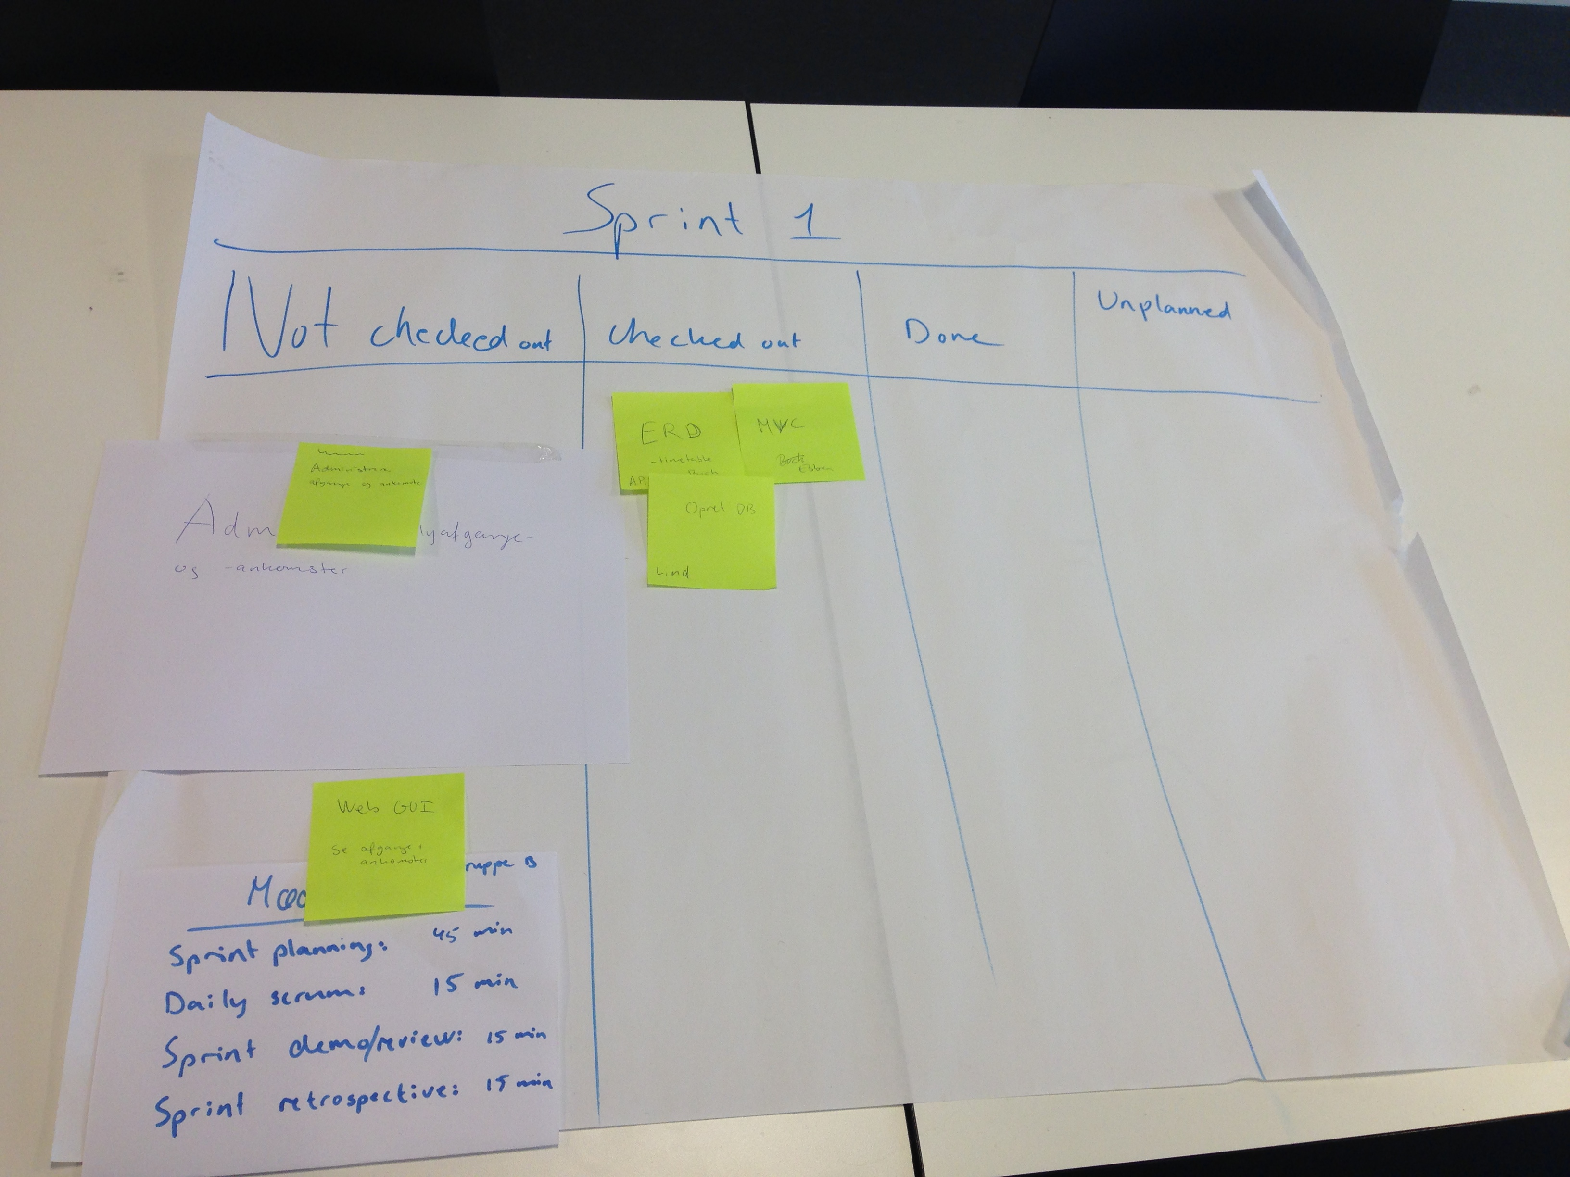
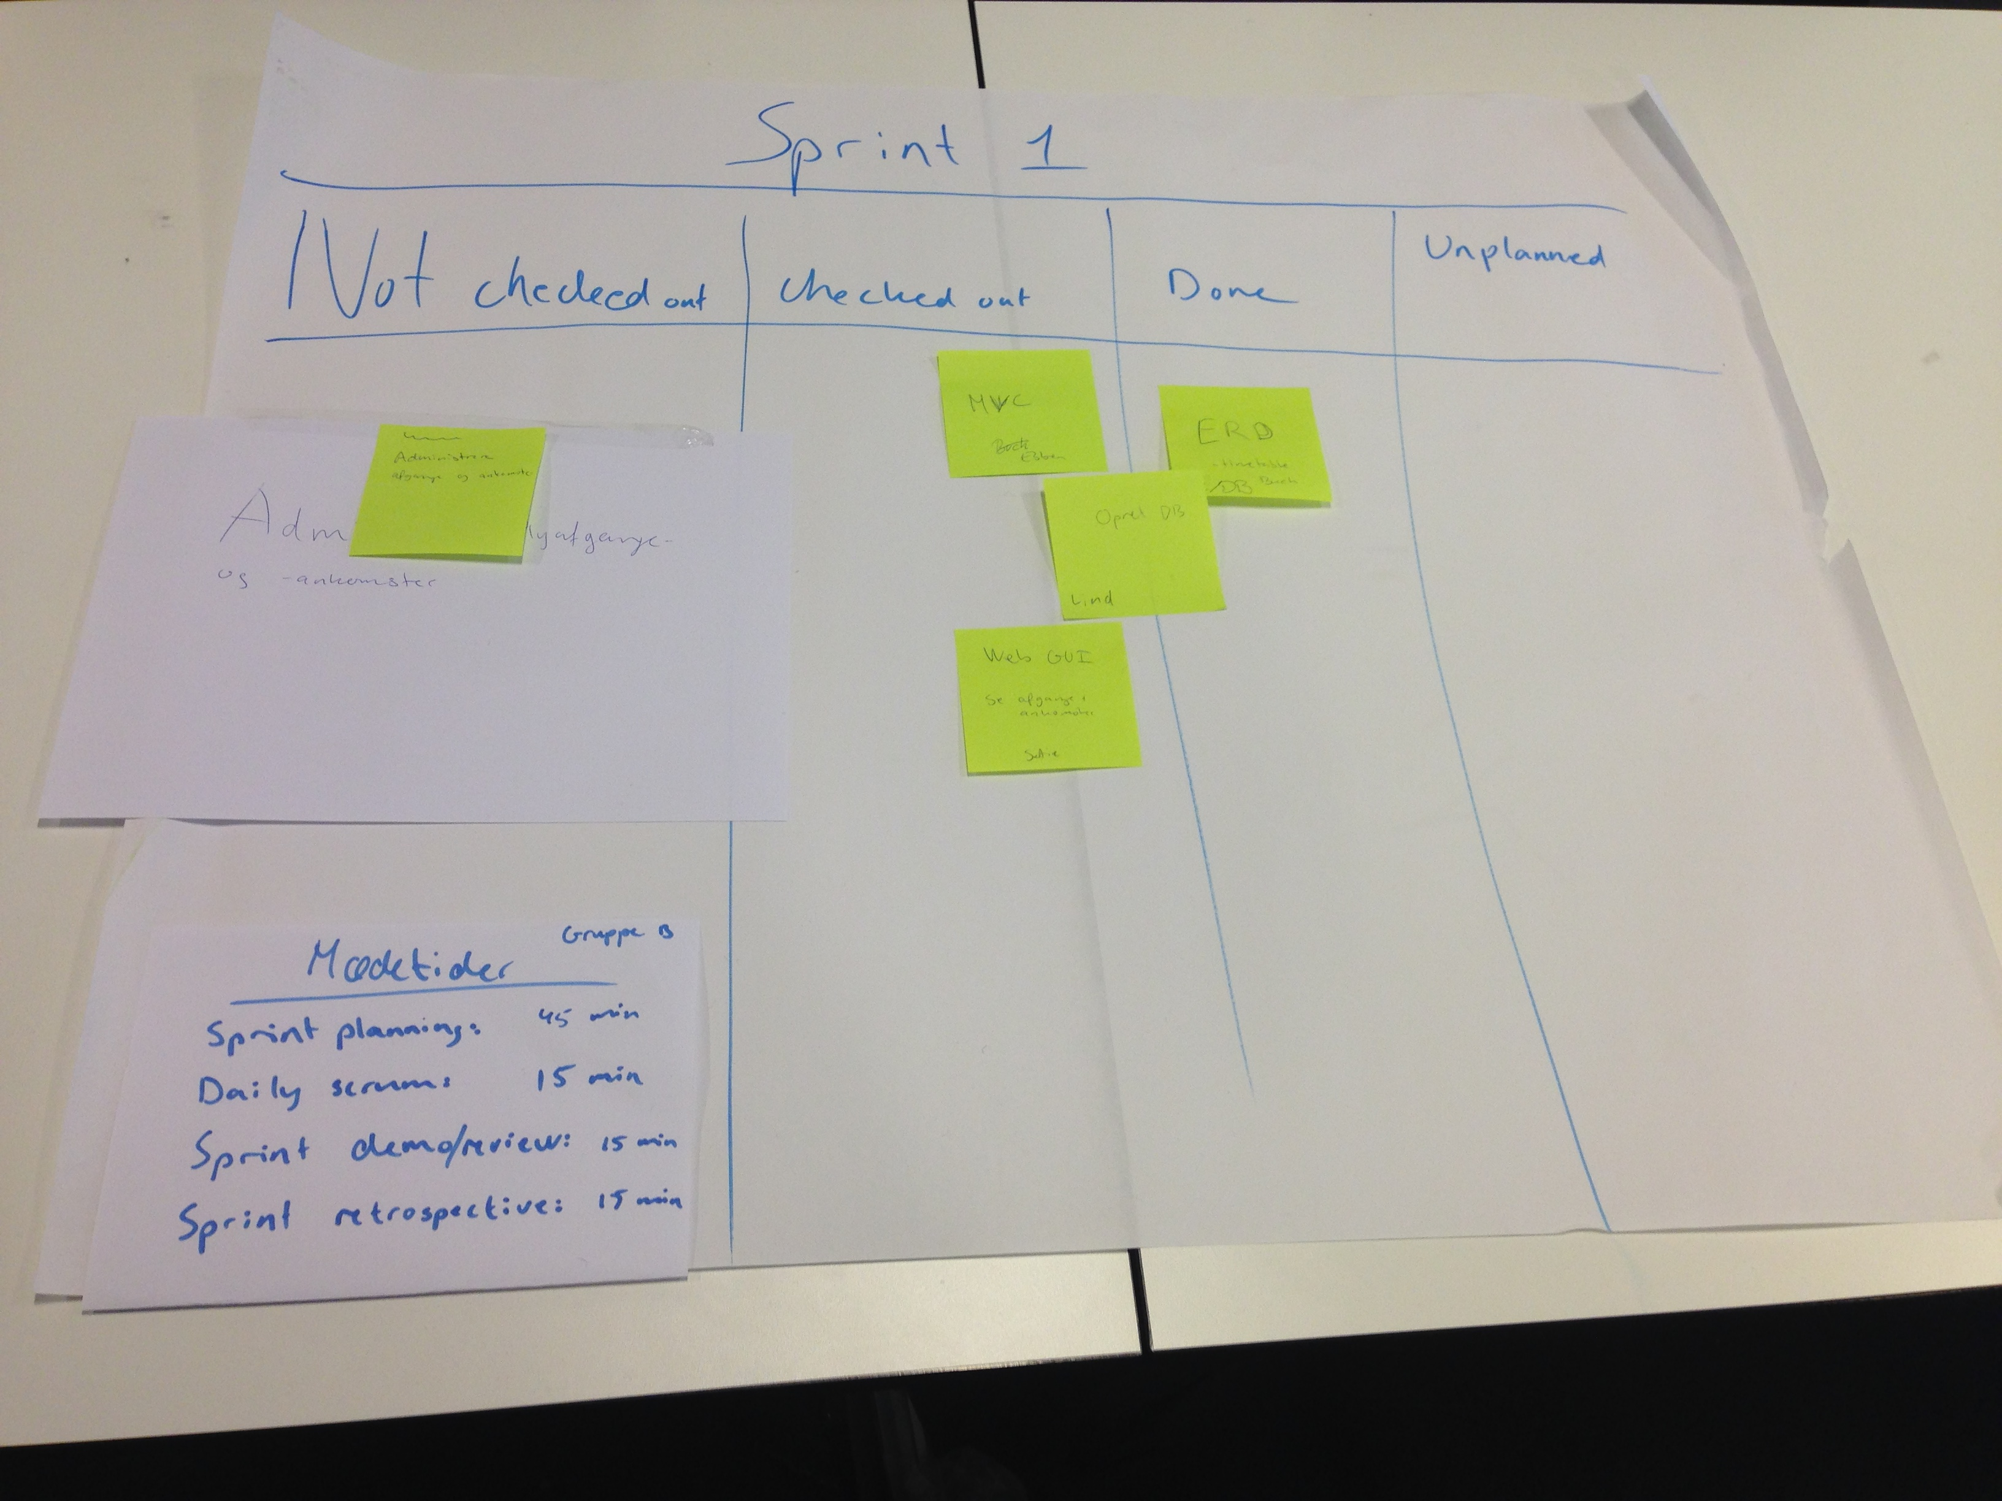
Sprint 1 Fokus faktor er 0.60
Start
Slut

Slide 5
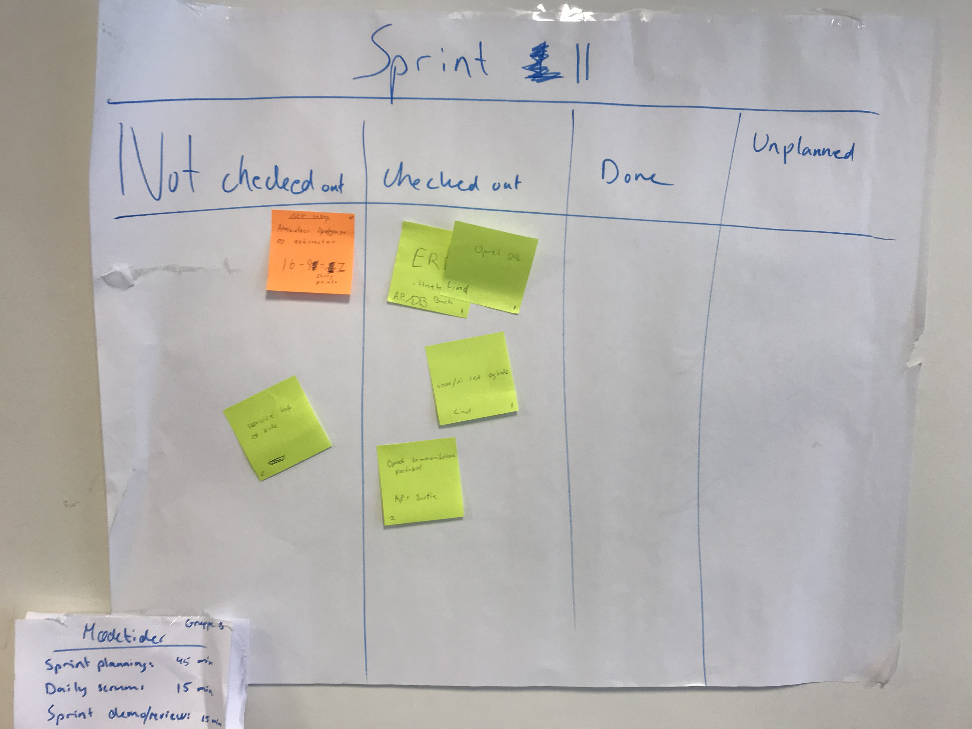
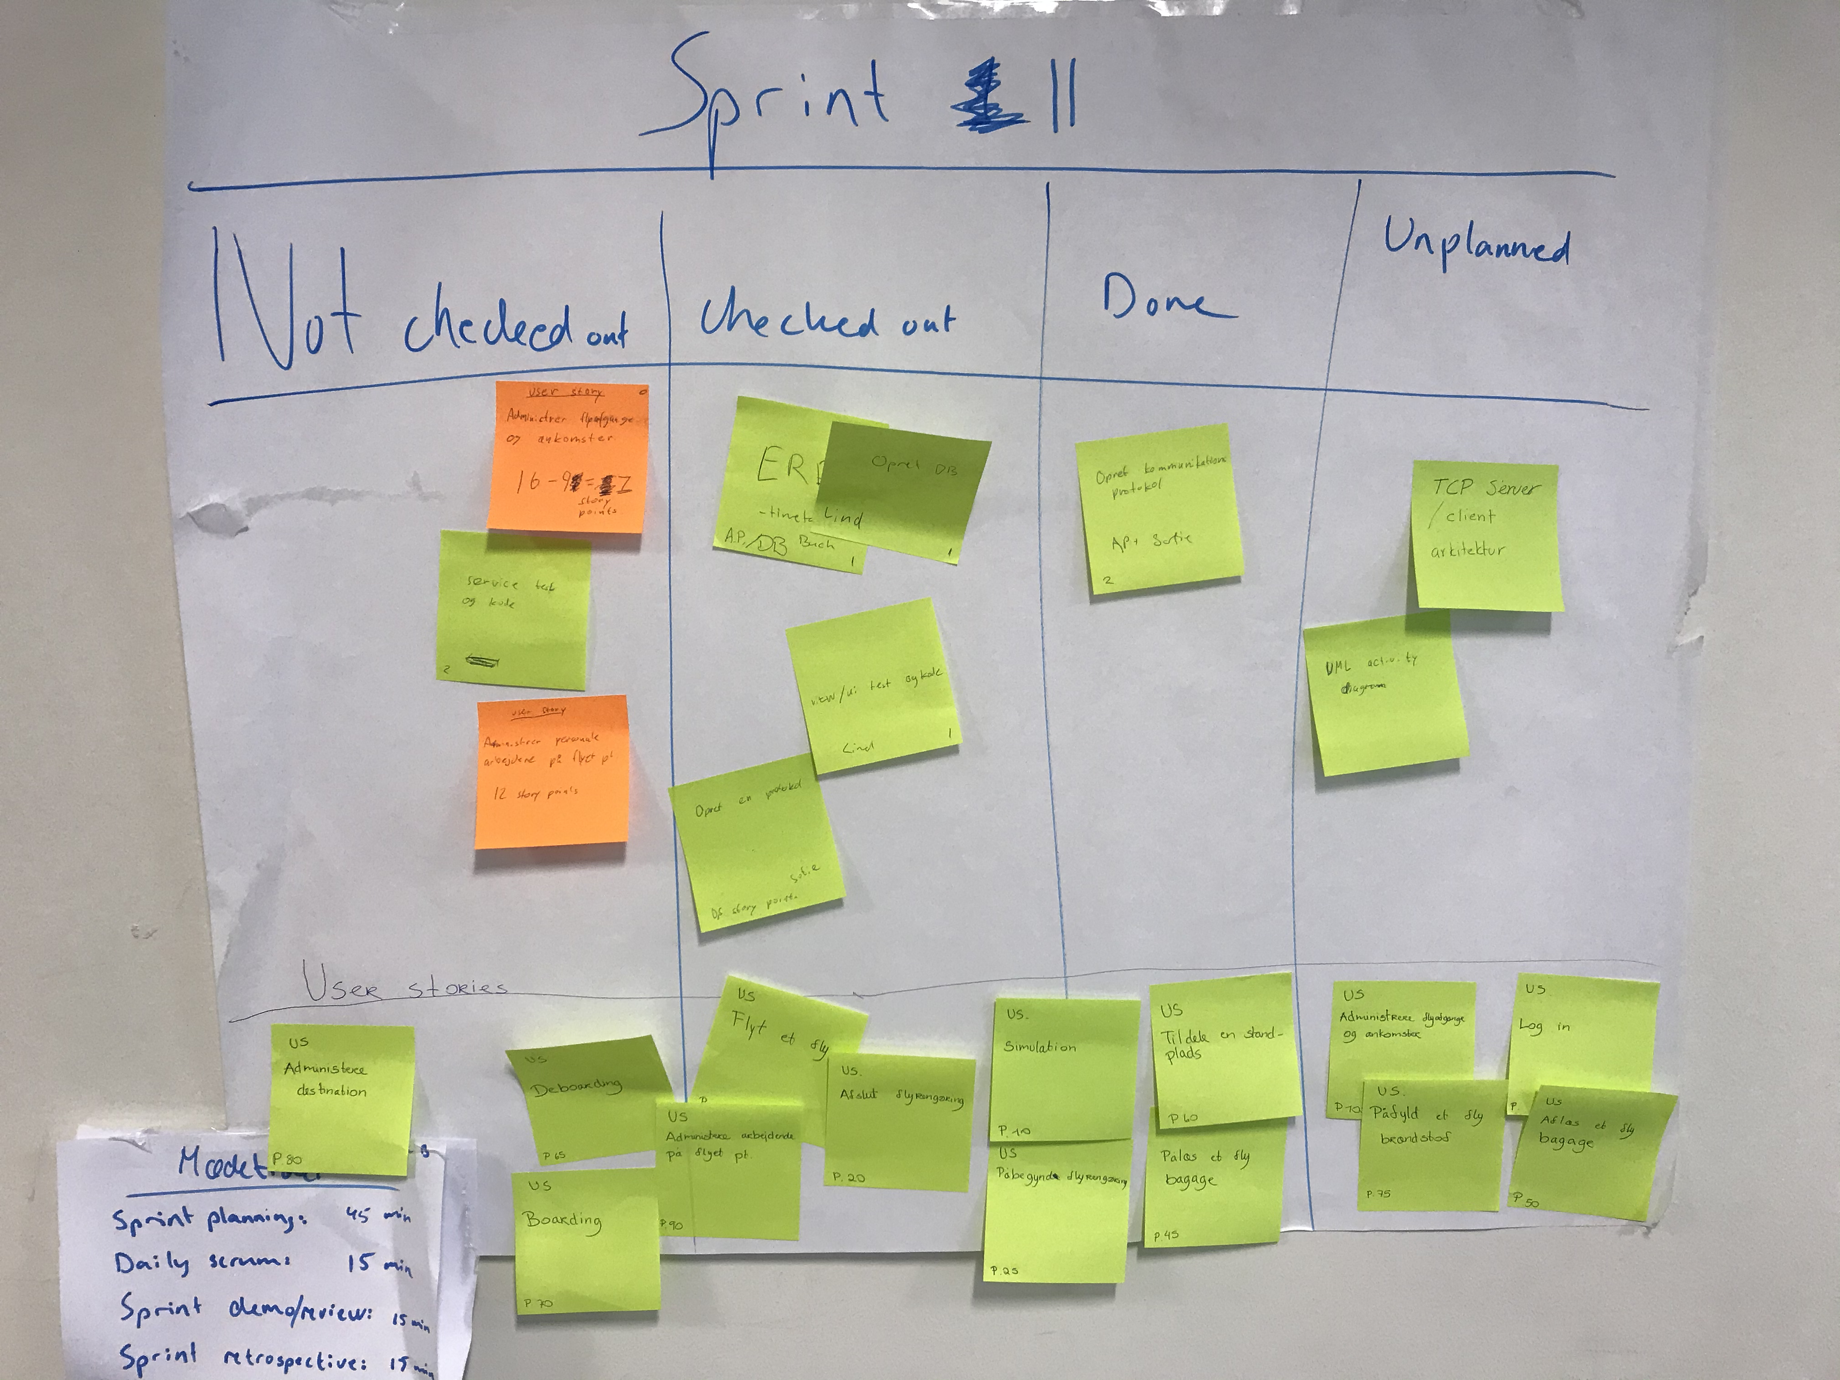
Sprint 2 Sprintens formodede story points: 3,5 (timer) x 5 (udviklere) x 0,6 (fokusfaktor) = 10,5
Start
Slut

Slide 6
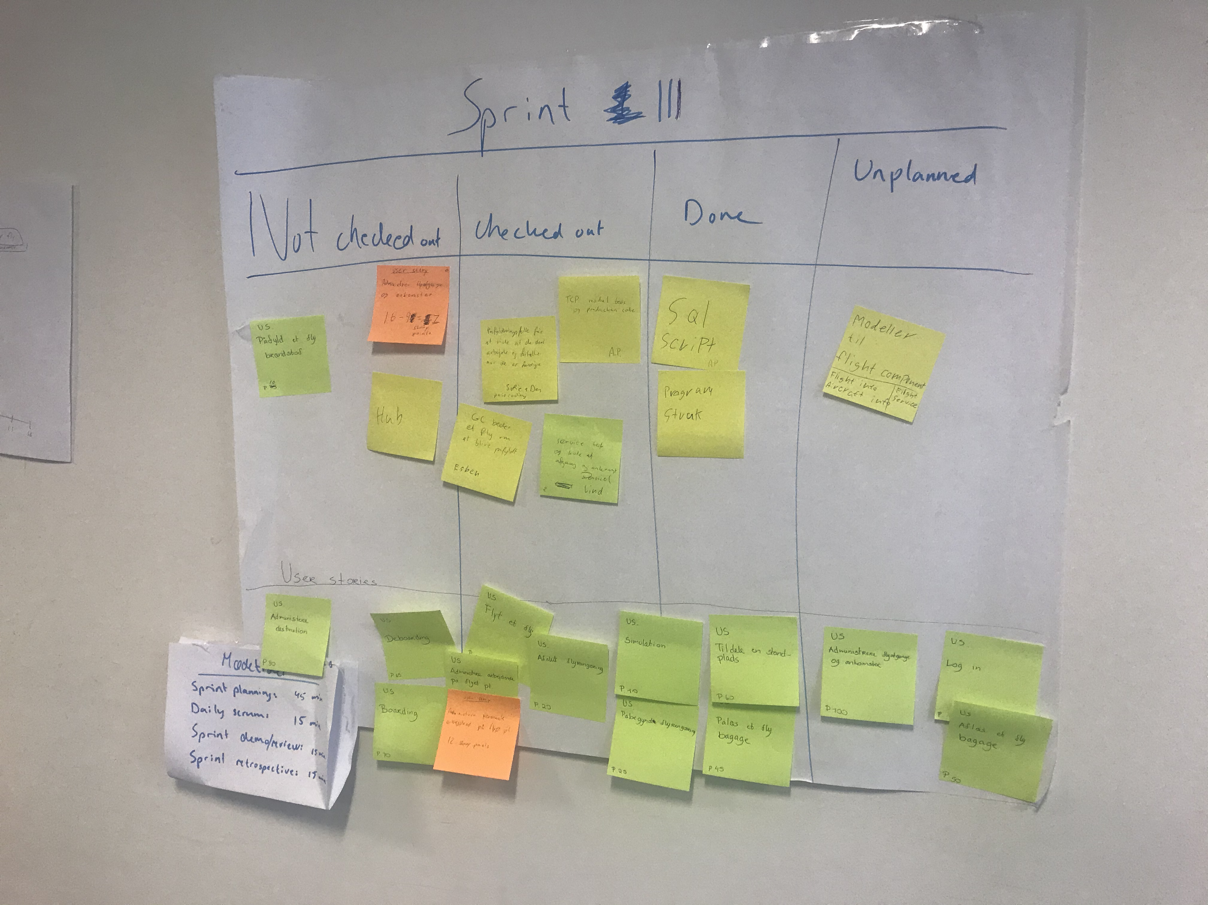
Sprint 3 Sprintens formodede story points:6 (Timer) x 3,5 (udviklere) x 0,6 (Fokus faktor) = 12,6
Start

Slide 7
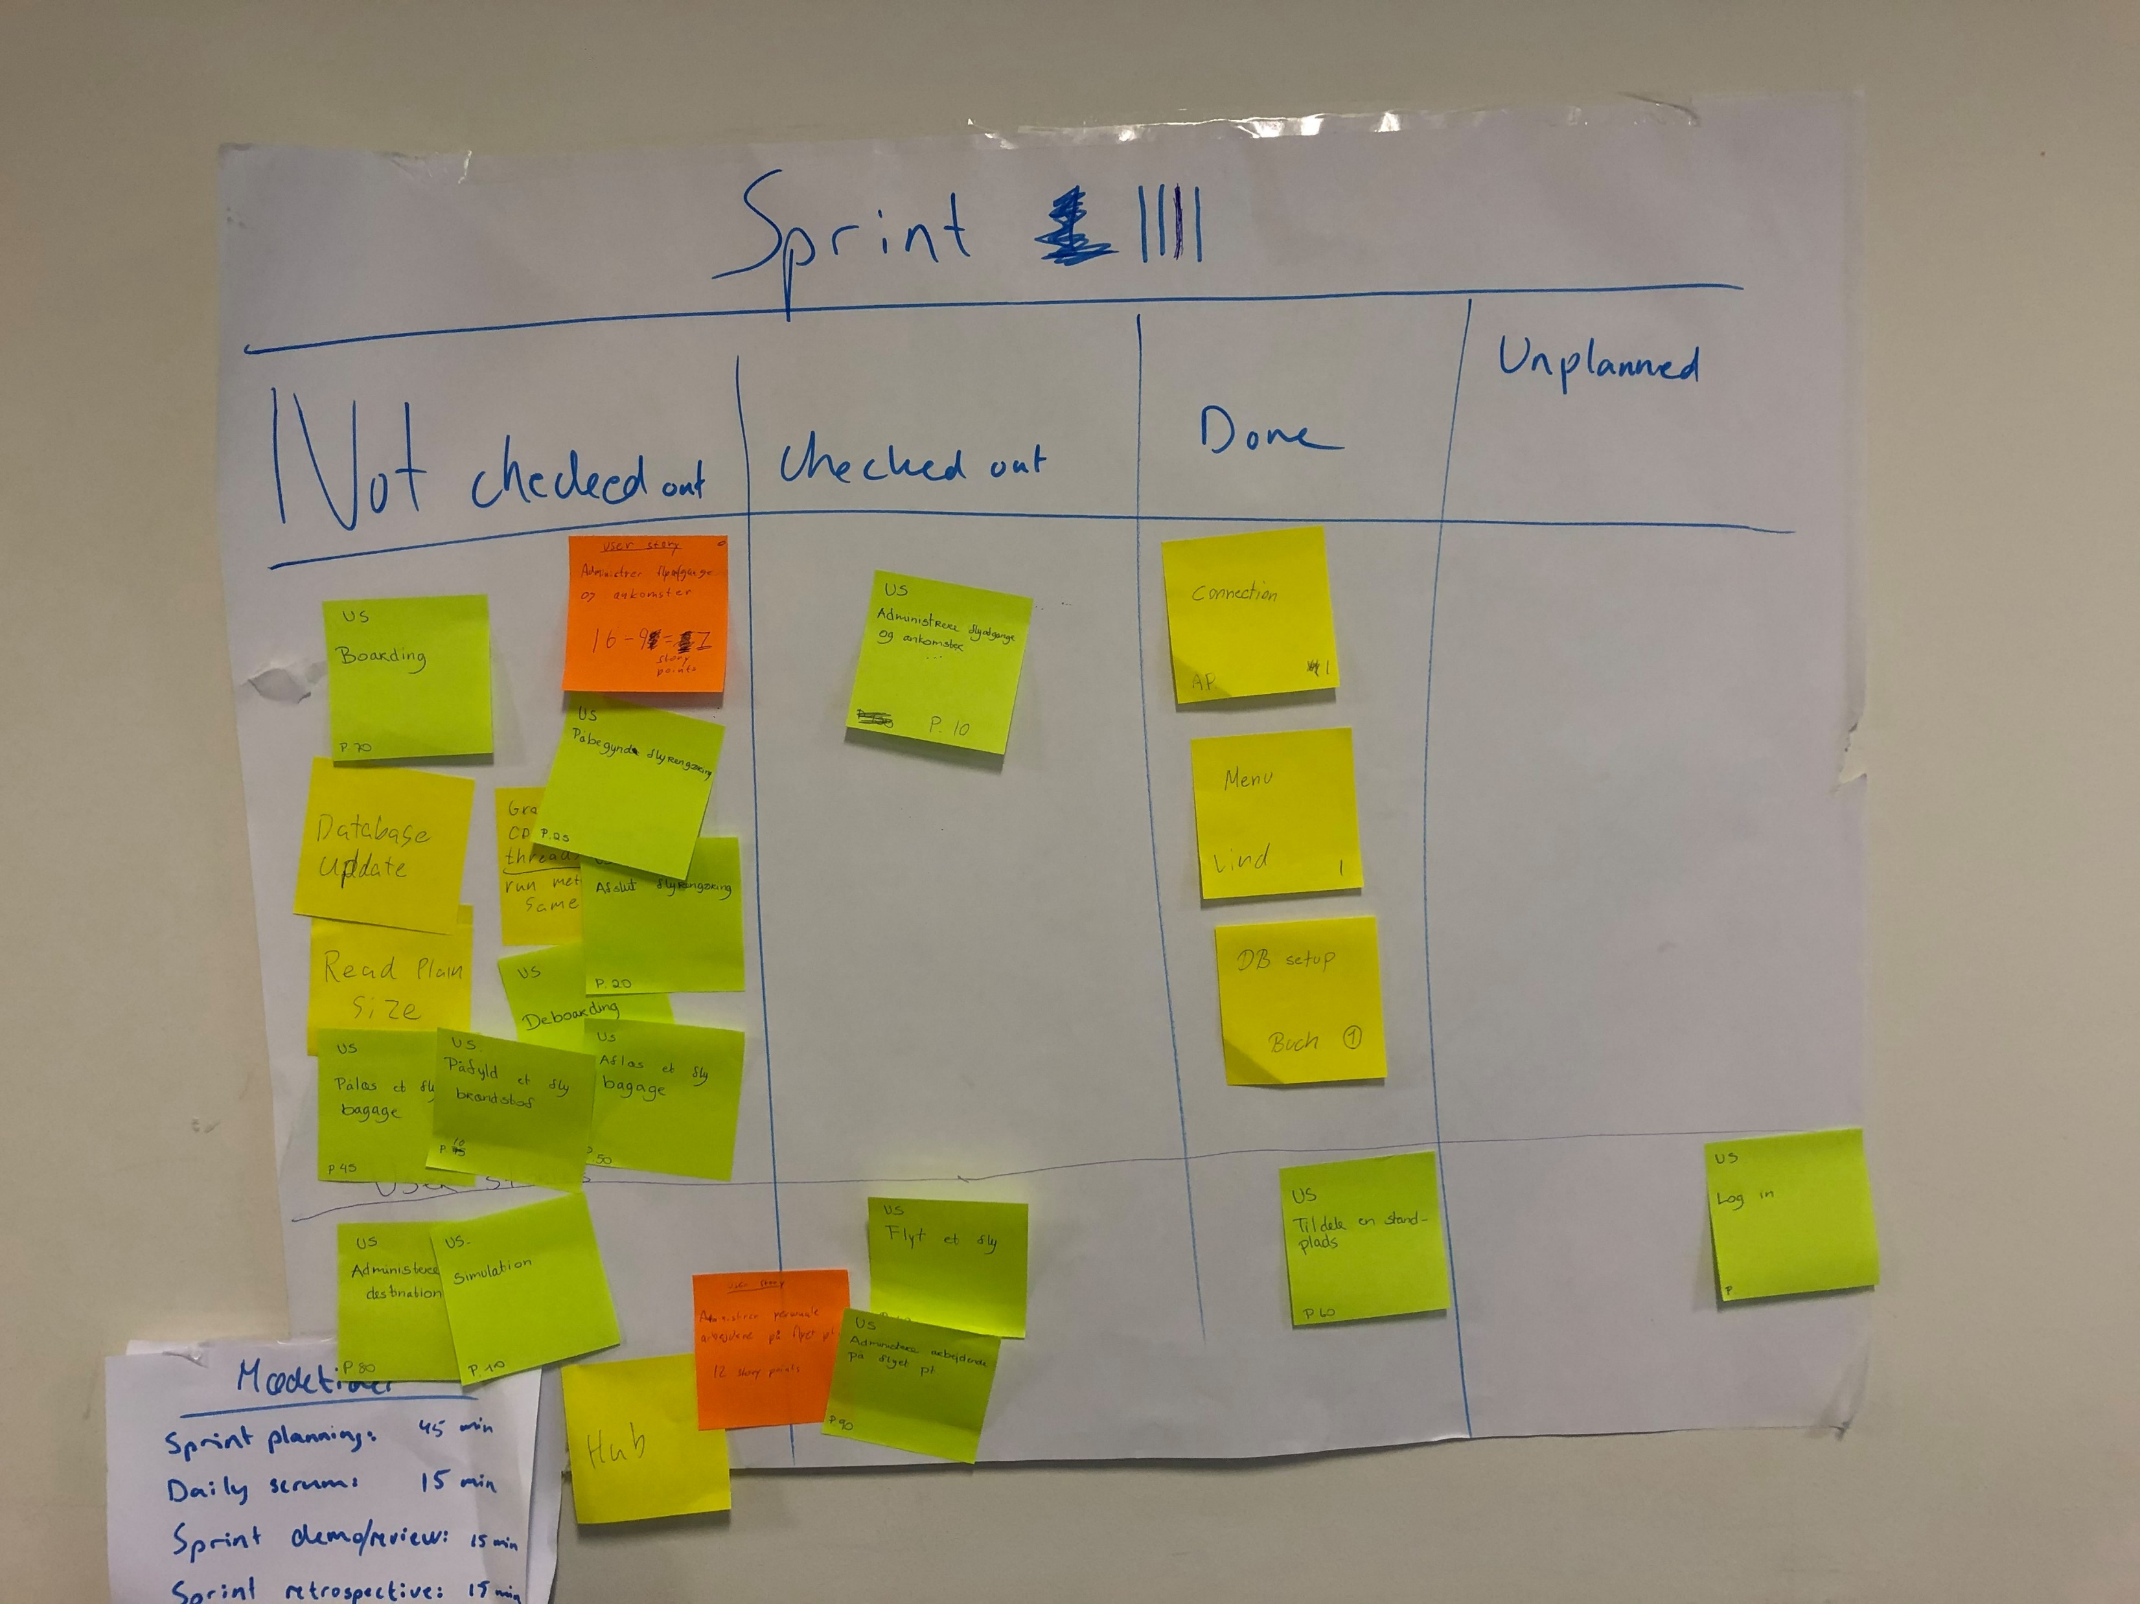
Sprint 4 Sprintens formodede story points: 6 (timer) x 4,5 (udviklere) x 0,6 (fokus faktor) = 16,5

Slide 8
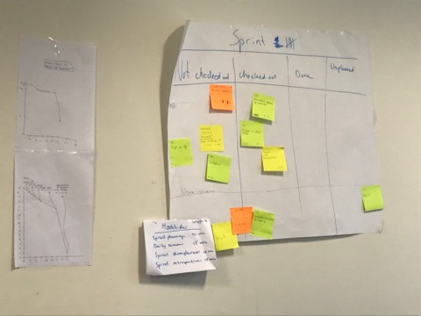
Sprint 5 Sprintens formodede story points:(Udv. * timer * faktor)5.5 x 6 x 0.6 = 16,2
Start
Slut

Slide 9

Retrospective
Det skulle have haft med:
Større forståelse af projektet
Flere UML modeller
Mere klare kodningsmæssigt task
Godt :
Par kodning
Daily scrum møder
Lært mere om agiludvikling

